Slide 1
Operateurinnen- und Operateursschulung 2019
Stephan Reimann

Slide 2
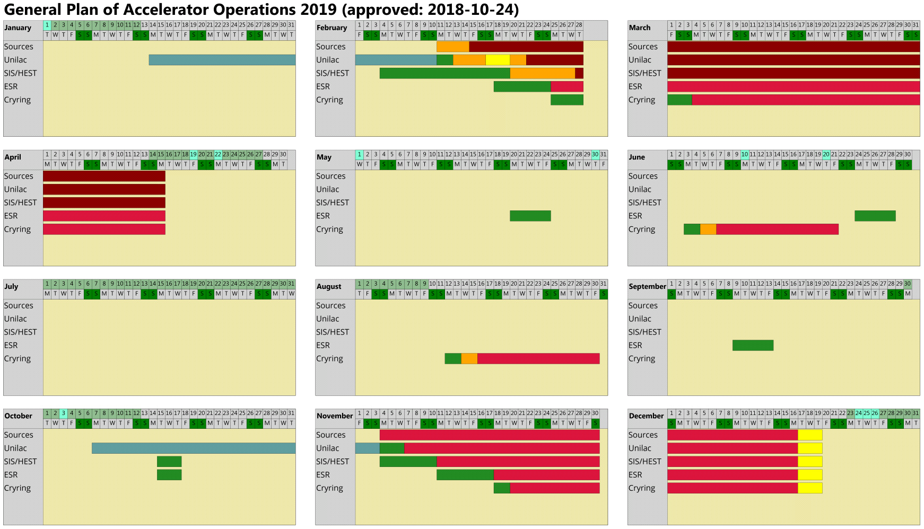
Jahresplan 2019

Slide 3
Schulungsthemen
Diskussionsrunde
Betriebswiki

Slide 4
Viel Spaß

